Slide 1
一無、二少、三多
「一無、二少、三多」は
健康習慣の基本原則

Slide 2



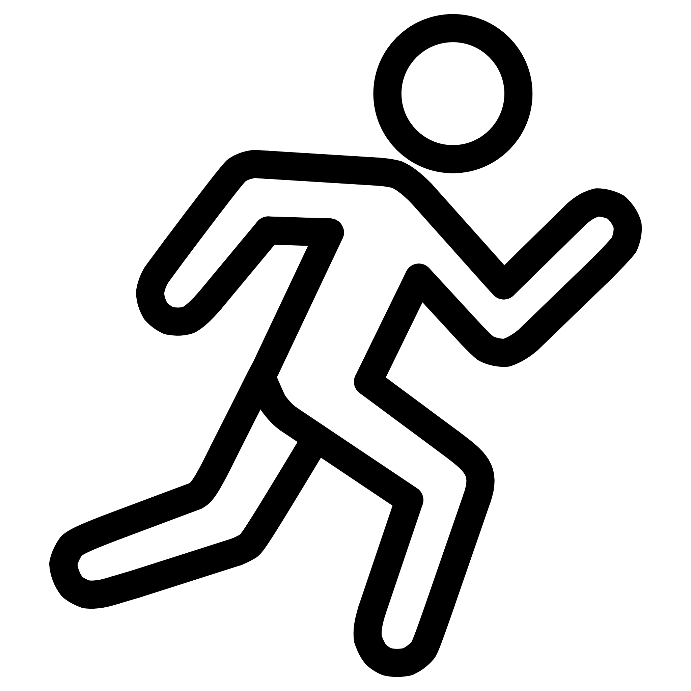

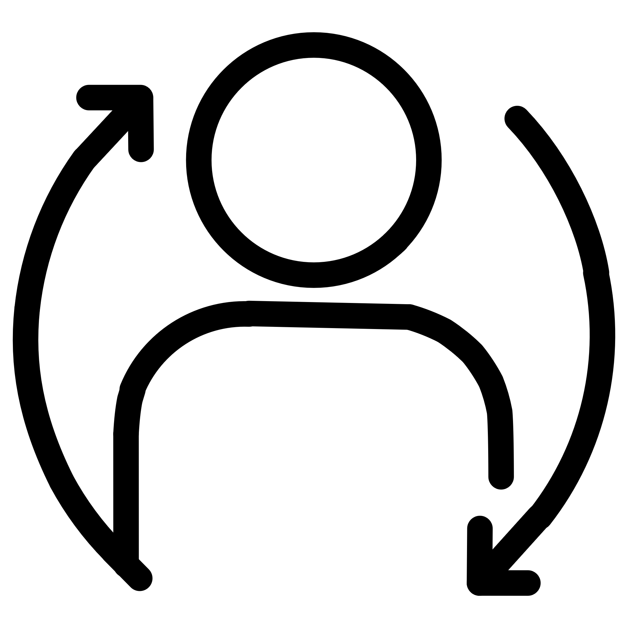
「一無、二少、三多」
健康的な生活を送る上で非常に重要な原則です
一無：無煙
二少：少食
二少：少酒
たばこを吸わない
腹八分目を心がける
適量の飲酒を心がける
三多：多動
三多：多休
三多：多接
身体を積極的に動かす
十分な休養をとる
人や物との交流を深める

Slide 3
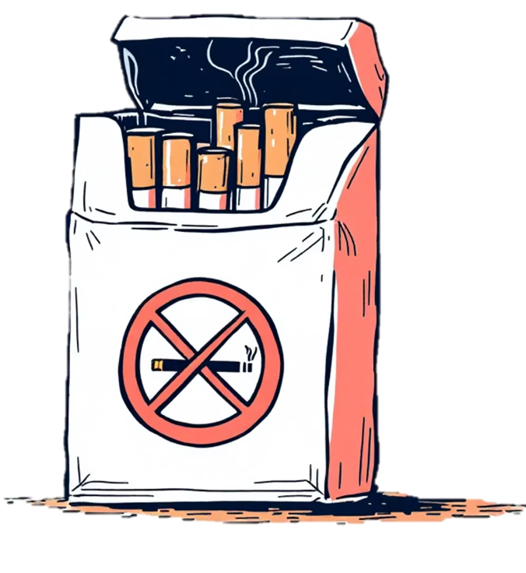
一無：無煙の重要性
たばこを吸わない人を１とした時の肺がんのリスク
健康のためにはたばこを吸わないことです
１日の喫煙本数
電子たばこも、有害成分が完全に除去されているわけではなく、依然として健康リスクが伴います。
保健同人社 「新版 喫煙と健康」

Slide 4
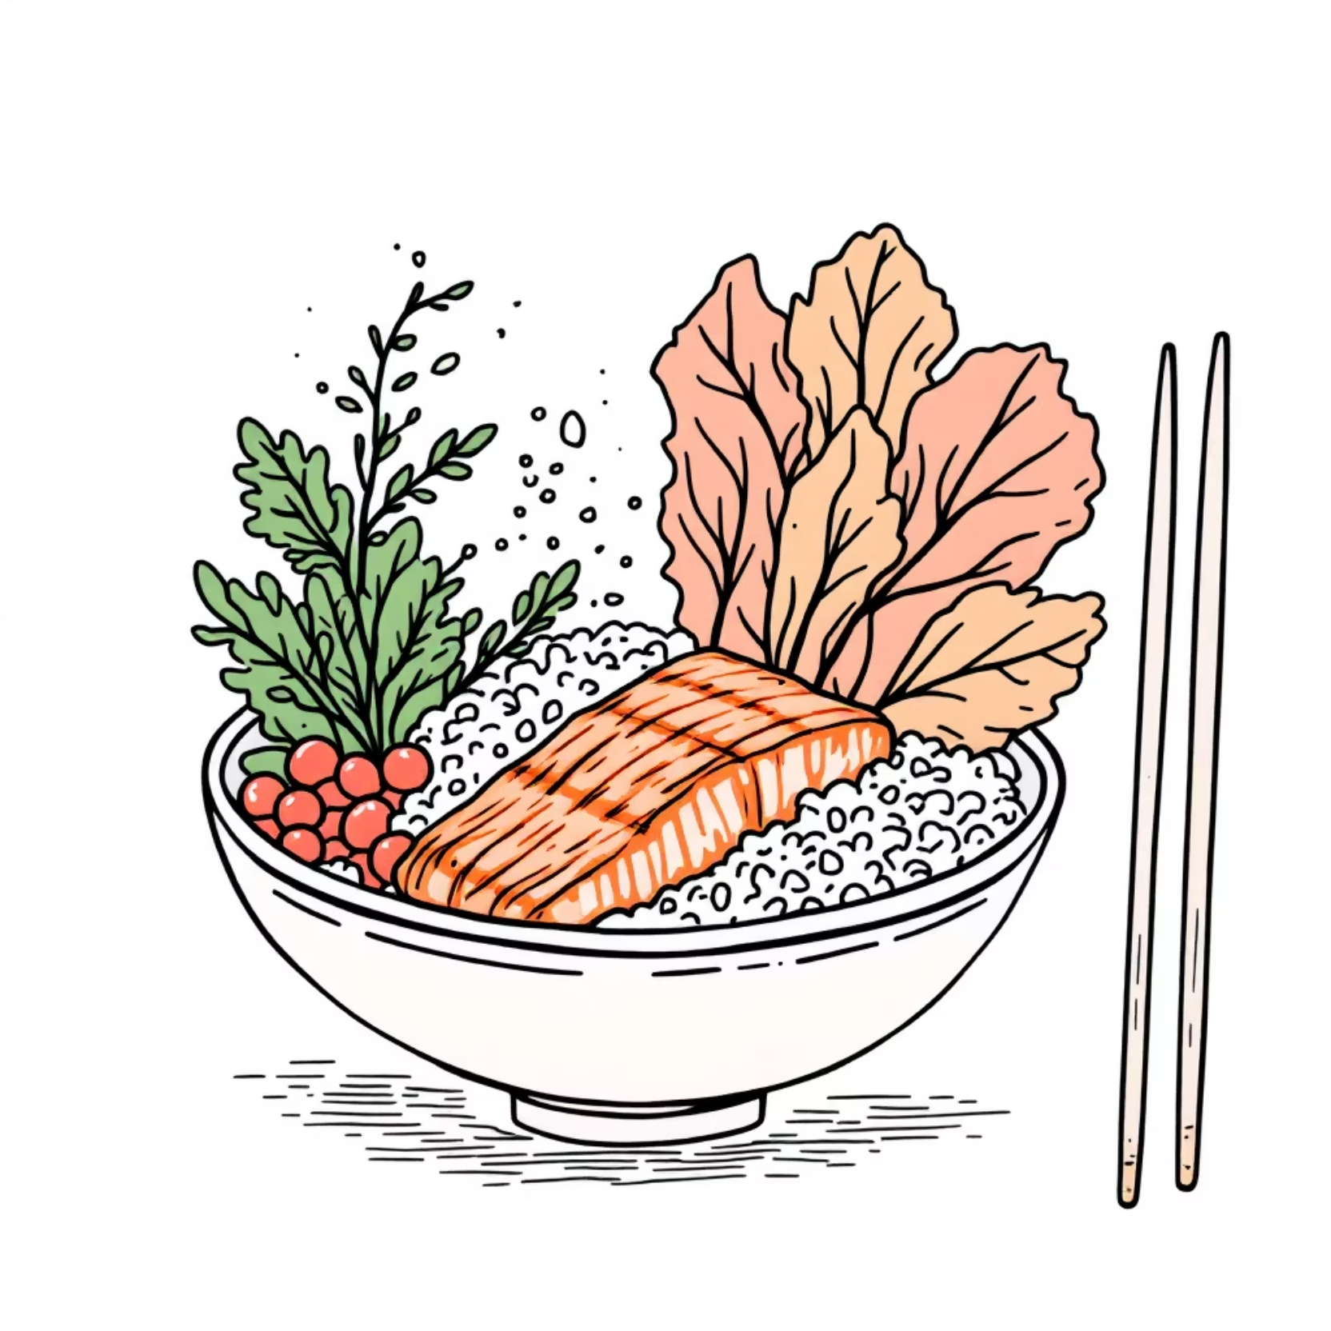
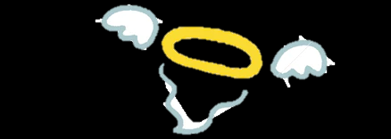

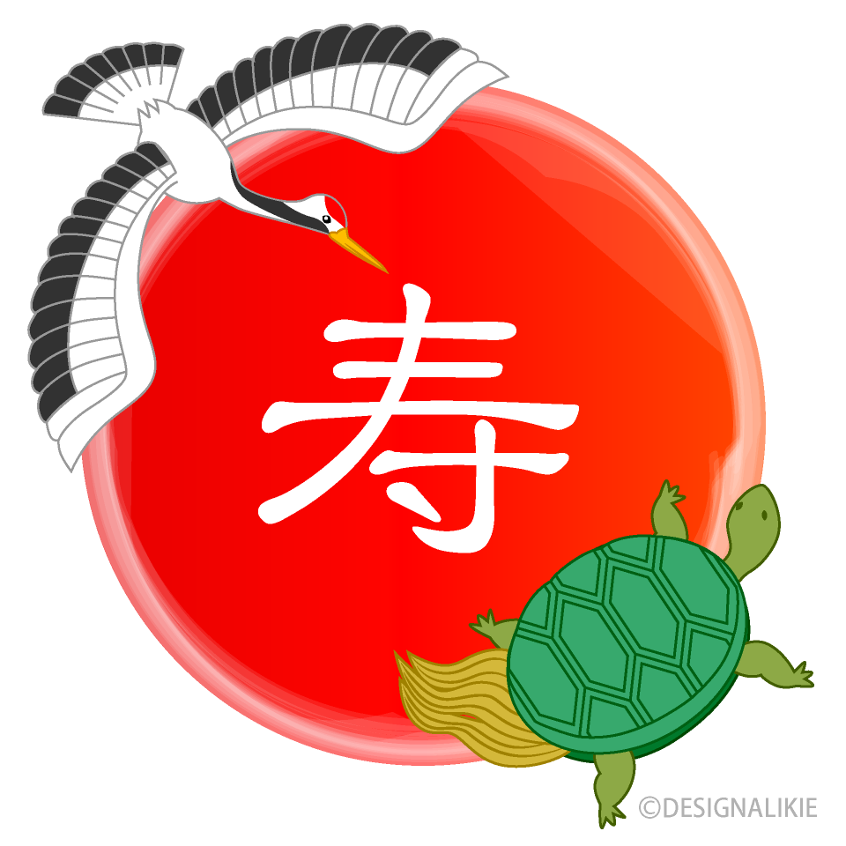
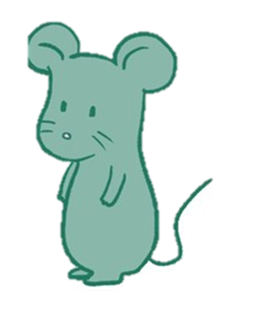
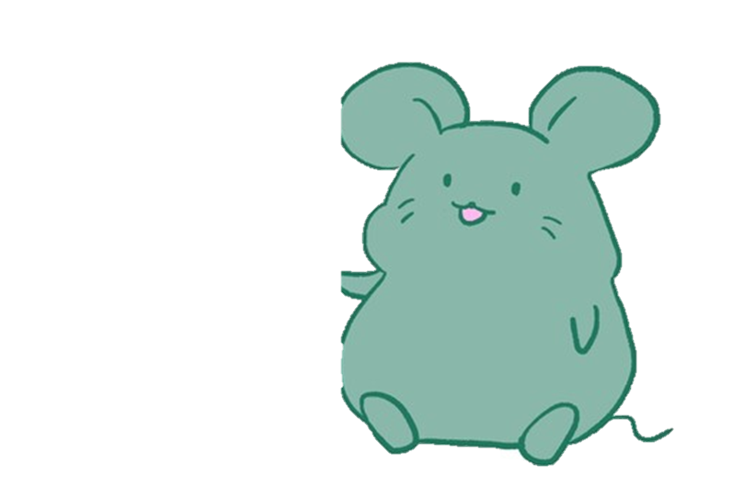
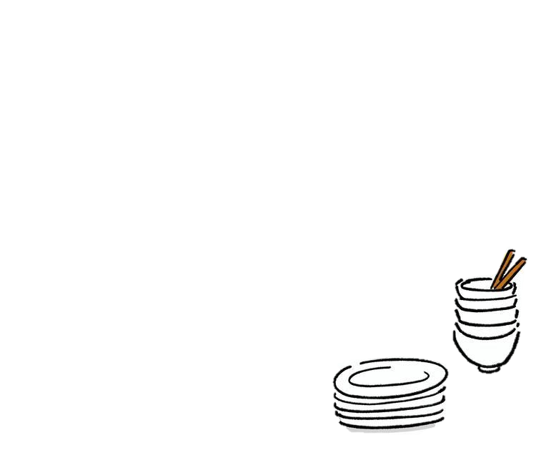
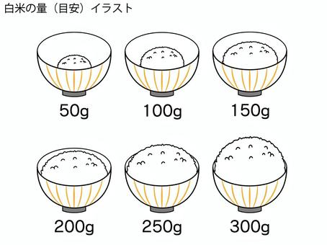
二少：少食のすすめ
「腹八分目に医者いらず」
昔からの格言が示すように、暴飲暴食を避け、腹八分目を心がけましょう
特に意識すること
白米や白パンなどの精製された穀物
塩分、砂糖の摂り過ぎ
寿命1.6倍 長生き
食べ放題マウス
食事を８０％に制限したマウス

Slide 5
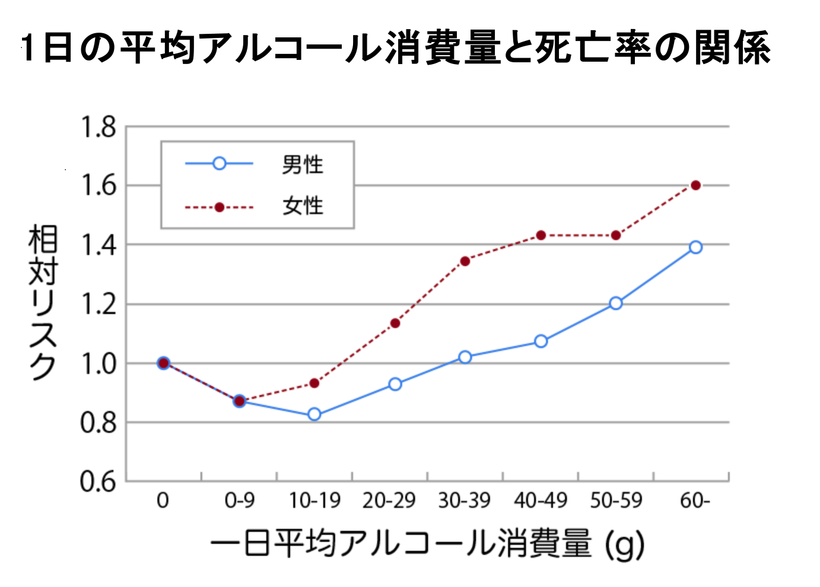
二少：少酒のすすめ
「お酒は適量を守ることが大切です」
厚生労働省が推奨する適量の飲酒は、1日あたり純アルコール約20gまでとされています
ビール中瓶1本（500ml）、日本酒1合（180ml）、ワイングラス2杯（240ml）に相当
飲酒は、肝臓への負担だけでなく高血圧や心臓病、がんのリスクも上昇させます

Slide 6
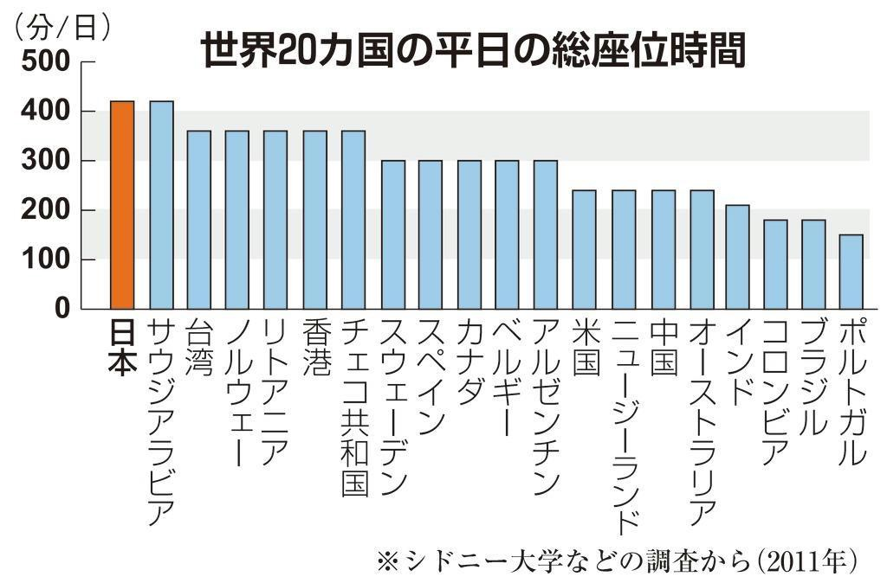
三多：多動で健康維持
一日に座っている時間と死亡リスク
今より10分多くからだを動かそう！
生活に運動を取り入れる
1 時間座ると寿命が22分縮む
特別な運動時間を確保できなくても、日常生活の中で身体を動かす機会を増やすことが重要です。
例えば、一駅分歩く、階段を利用する、エレベーターではなくエスカレーターを使うなど、1日10分多く身体を動かすことから始めましょう。

Slide 7
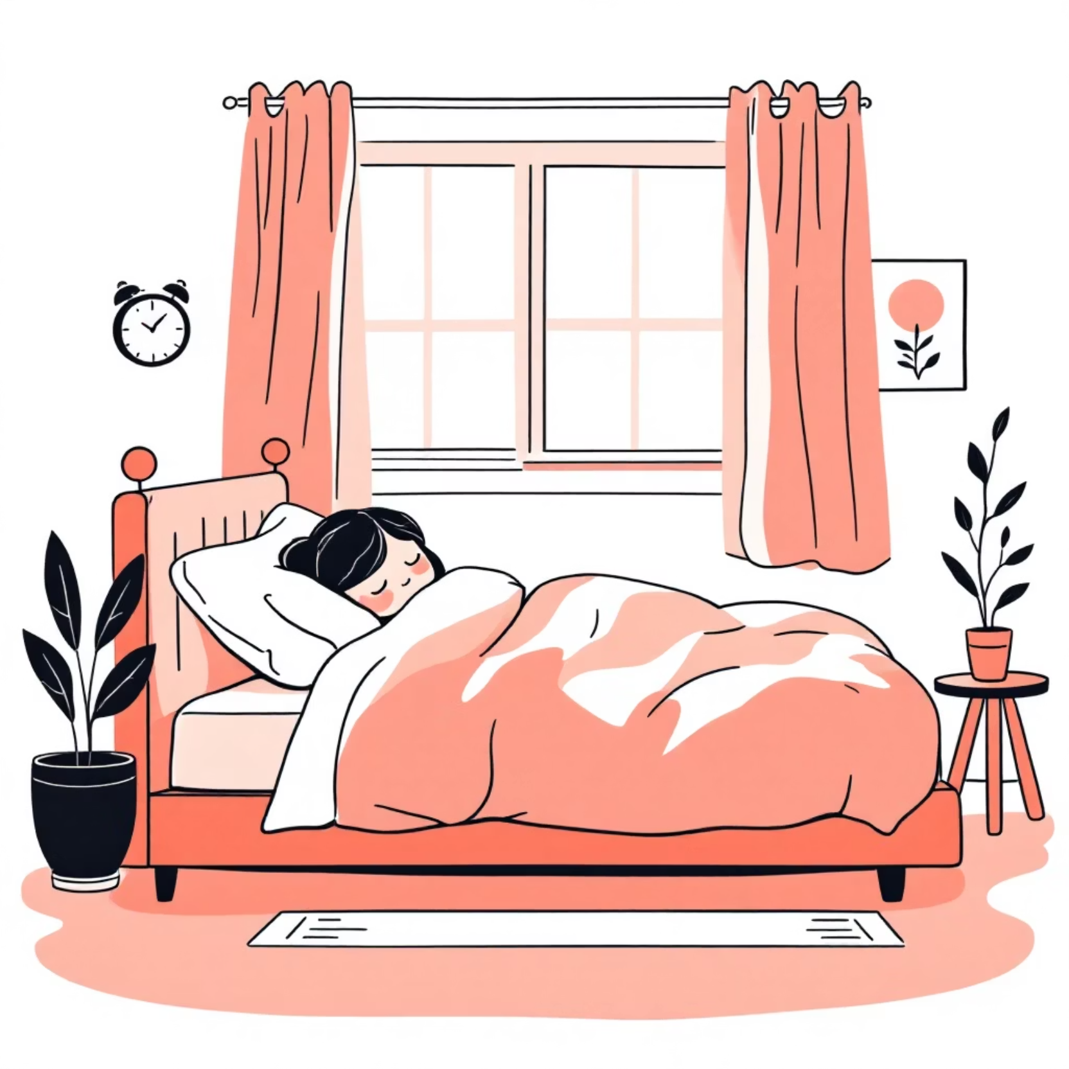
三多：多休で心身のリフレッシュ
休養は、心身の疲れを癒し健康を保つ上で欠かせません
休養
生理的休養
心理的休養
社会的休養
休息 十分な睡眠、昼寝、入浴
栄養 胃腸に優しいものをとる 暖かい飲みもので温まる
運動 ヨガ、ストレッチ
親交 人や動物、自然と触れ合う
娯楽 音楽、映画、ゲーム
造形 絵を描く、日曜大工
環境転換 家具の配置換え 服の着替え 旅行・外食

Slide 8
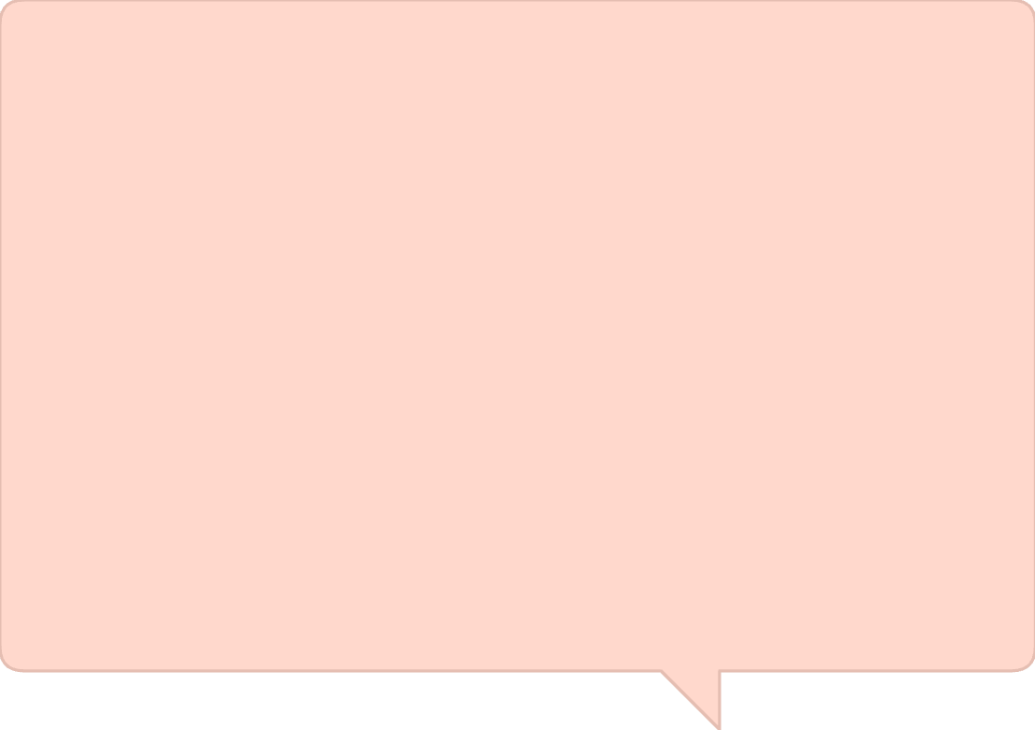

三多：多接でイキイキ生活
多接は健康的な生活を送る上で大切です
社会的交流の促進
目的意識の維持
孤立のリスク回避
友人や家族とのコミュニケーションはもちろん、地域活動への参加、新しい趣味を始めるなども有効です。
ボランティア活動、趣味や仕事での新しい挑戦など、何かに熱中し、目的意識を持って日々を過ごすことは、若々しさと幸福感を維持するために不可欠です。
社会的な孤立は、うつ病などの精神疾患のリスクを高めるだけでなく、心臓病や認知症といった身体的健康障害にも繋がります。
多くの人や物事と接し、社会的な交流を持つことは、精神的な健康だけでなく、身体的な健康にも良い影響を与えます。

Slide 9

健康は毎日の積み重ねから
1月23日は「一無、二少、三多の日」
「一無、二少、三多」は、日常心がけたい生活習慣です
今日から意識して、ご自身の生活習慣を見直してみしょう
日々の積み重ねが、将来の大きな健康効果に繋がります
今日からできることを始めて、充実した毎日を送りましょう！

